Slide 1



NaTour21
Zaino, scarpe, NaTour, Trekking!
Let’s play

Slide 2










Cos’è NaTour21?
NaTour21 è un moderno social network per dispositivi mobile che nasce come supporto di condivisione di materiale per amanti di trekking ed escursionismo.
NaTour21
Un po’ di dati..
CREDENZIALI | 2016 | 2017 | 2018 | 2019 | 2020
Via Francigena | 12.000 | 14.000 | 16.200 | 19.000 | 9.000
Cammini di San Francesco | 4.671 | 5.559 | 7.352 | 8.284 | 4.418
Via degli Dei |  | 1.600 | 3.800 | 4.440 | 4.768
Cammino di San Benedetto | 1.553 | 1.556 | 2.016 | 2.210 | 1.494
Cammini Francigeni di Sicilia |  |  | 1.426 | 1.500 | 1.380
Fonte: Outdoor Magazine.

Slide 3

Cosa offre NaTour21?
Com’è composta?
Autenticazione tramite social come Google e Facebook.
Pubblicazione e registrazione live di itinerari in piattaforma.
Ricerca di itinerari tramite nome ed una vasta gamma di filtri.
Pubblicazione di foto riguardanti itinerari presenti in piattaforma.
Gestione di collezioni personali.
Un proprio profilo personale.
Tanto altro ancora…
Il sistema è formato da:
Un back-end sicuro, performante e consistente che lavora per la comunicazione con il client, per la gestione, elaborazione e immagazzinamento dei dati.
Un modulo applicativo lato client user friendly che permette la visualizzazione dei dati all’utente.
NaTour21

Slide 4

Il Client
Login e registrazione tramite account e social.
Pubblicazione di un itinerario anche tramite file GPX e interesting point.
Registrazione di un itinerario live e interesting point.
Ricerca tramite nomi e filtri.
Dettagli itinerario e aggiunta foto.
Profilo personale.
NaTour21

Slide 5
Tecnologie Client
RXJava – Reactive Extensions Java
Supporto al paradigma reattivo.
NaTour21
Retrofit
Supporto per le richieste HTTP.
OSM – Open Street Map
Libreria per la gestione e visualizzazione delle mappe.
Altri:
Glide – rendering delle immagini.
Amplify framework – supporto per aws.
Toasty - libreria per toast personalizzati.
GSON Converter – parsing degli oggetti Json.
GPX Parser – libreria per la traduzione di file GPX.
. . .

Slide 6

Il Backend
NaTour21
Spring Boot semplifica la creazione di applicazioni basate su Spring autonome e di livello produttivo che puoi semplicemente «just run».
Semplice scalabilità
E’ un framework di Java
Efficiente per le creare REST API
Compatibile con quasi la totalità dei JDBC
Grande varietà di moduli ed estensioni
Risparmio sui tempi di produzione, veloce e efficiente tramite MVC Pattern

Slide 7






Il Cloud
NaTour21

Slide 9

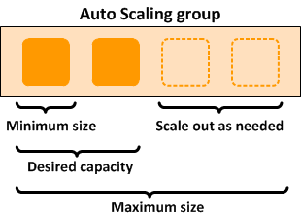

EC2
Elastic Compute Cloud (EC2) offre la piattaforma di calcolo più ampia e approfondita, con oltre 500 istanze e la selezione dei più recenti processori, sistemi di archiviazione, reti, sistemi operativi e modelli di acquisto per soddisfare al meglio le esigenze ed il carico di lavoro.
NaTour21

Slide 11

RDS
Relational Database Service (RDS) semplifica l'impostazione, il funzionamento e il dimensionamento di database relazionali nel cloud. Questo servizio fornisce una capacità ridimensionabile efficiente nei costi, automatizzando al tempo stesso le attività di amministrazione più dispendiose in termini di tempo, quali il provisioning di hardware, l'impostazione di database, l'applicazione di patch e i backup.
NaTour21

Slide 13




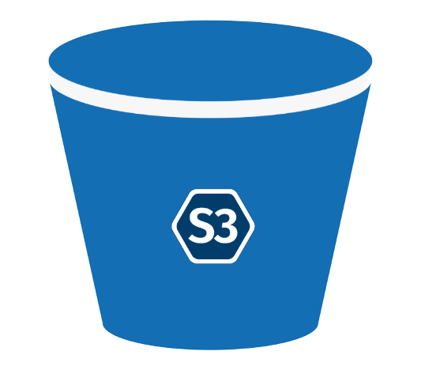
S3
Simple Storage Service (S3) è un servizio di archiviazione di oggetti che offre scalabilità, disponibilità dei dati, sicurezza e prestazioni all'avanguardia nel settore. I clienti di tutte le entità e settori possono archiviare e proteggere qualsiasi quantità di dati per qualsiasi caso d'uso, come data lake, applicazioni native per il cloud e app mobili.
NaTour21

Slide 15



COGNITO
Amazon Cognito permette di aggiungere strumenti di registrazione degli utenti, accesso e controllo degli accessi alle app Web e per dispositivi mobili, in modo rapido e semplice. Amazon Cognito permette di ridimensionare le risorse per milioni di utenti e supporta l'accesso con provider di identità social quali Apple, Facebook, Google e Amazon e provider di identità aziendali tramite SAML 2.0 e OpenID Connect.
NaTour21

Slide 17
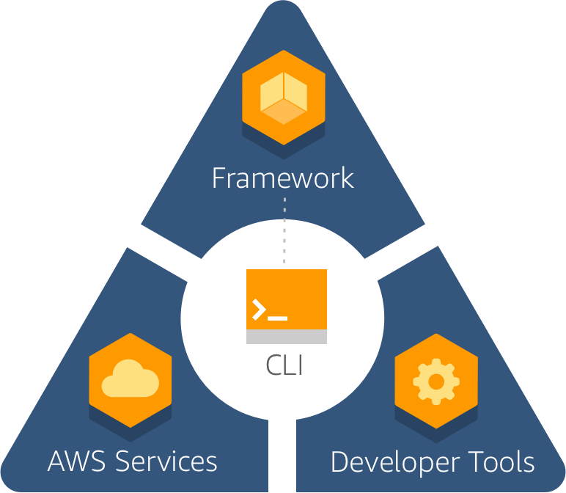
AMPLIFY
AWS Amplify consiste in un set di strumenti e caratteristiche appositamente progettati per consentire agli sviluppatori front-end di applicazioni Web e per dispositivi mobili di costruire rapidamente e facilmente applicazioni full-stack in AWS, con la flessibilità di sfruttare i vari servizi AWS man mano che i casi d'uso si evolvono.
NaTour21
CLI

Slide 18




Hey! Non è finita qui!
Cosa abbiamo in programma?
NaTour21
e molto altro ancora…

Slide 19


Il Team
NaTour21
Antonio Garofalo
Full stack Developer
GitHub
Luca Bianco
Full stack Developer
GRAZIE PER L’ATTENZIONE
Domande?

